Slide 1
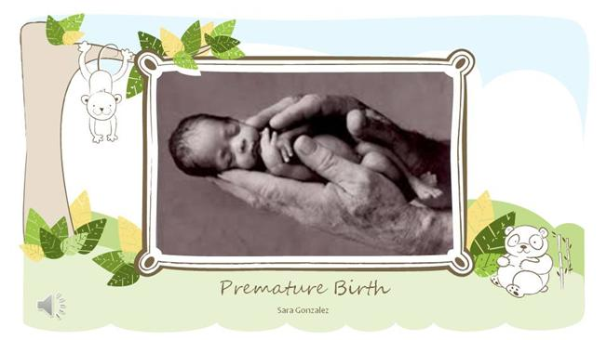
mkiทารก
จัดทำโดย
แพทย์หญิงหทัยทิพย์ หวังวรลักษณ์

Slide 2

Terminology
Low birth weight < 2.5 kg
Very Low Birth Weight < 1.5 kg
Extremely Low birth Weight < 1.0 kg
Premature < 37 weeks

Slide 3
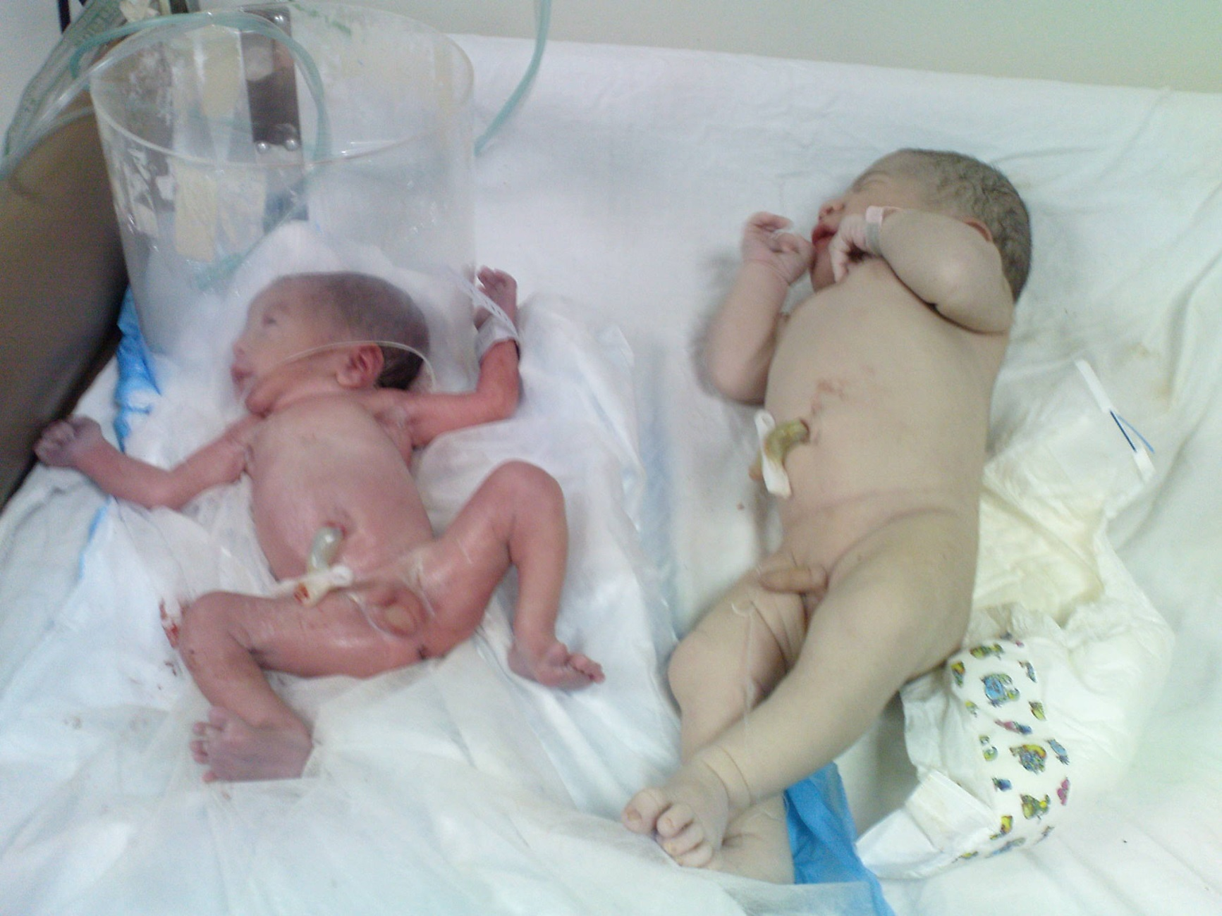
Preterm vs Term

Slide 4

Notify จากห้องคลอด
มารดา G3P2 GA 28 wk EFW 950 กรัม PPROM 27 วัน with maternal oligohydramnios
ปฏิเสธโรคประจำตัวอื่น ผลเลือดตอนฝากครรภ์ปกติ
ได้รับ dexamethasone 4 dose ก่อนคลอด
Set C/S now
Preterm

Slide 5

คำถามที่เกิดขึ้น
รับเด็ก Preterm อย่างไรให้ปลอดภัย
เลี้ยงอย่างไรให้อยู่รอดปลอดภัย
เลี้ยงอย่างไรให้มีคุณภาพชีวิตที่ดี ไม่มีภาวะแทรกซ้อน
ผู้ปกครองเด็กสามารถดูแลเด็กได้หรือไม่

Slide 6
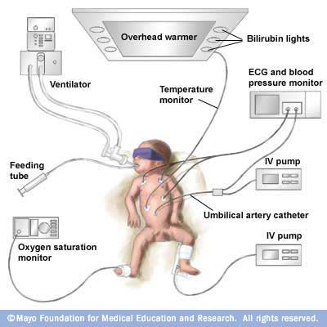
รับเด็ก Preterm อย่างไรให้ปลอดภัย

Slide 7
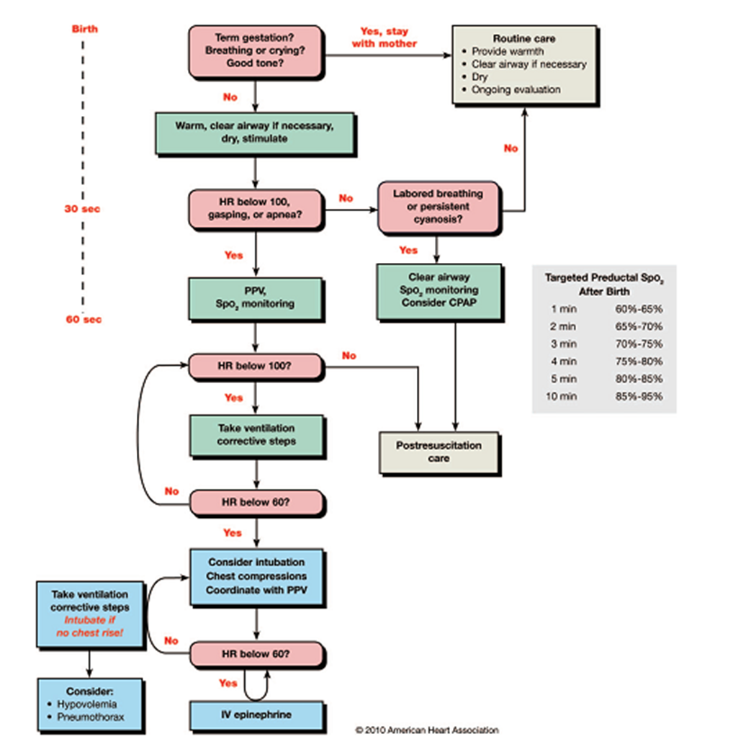
แผนผังการกู้ชีพ
ทารกแรกเกิด
ขั้นตอนละ 30-60 วินาที
ประเมินหายใจ HR และ O2sat

Slide 8
แผนผังการกู้ชีพ
ทารกแรกเกิด
Initial step
PPV + monitor O2sat
MRSOPA
ET tube with CPR

Slide 9
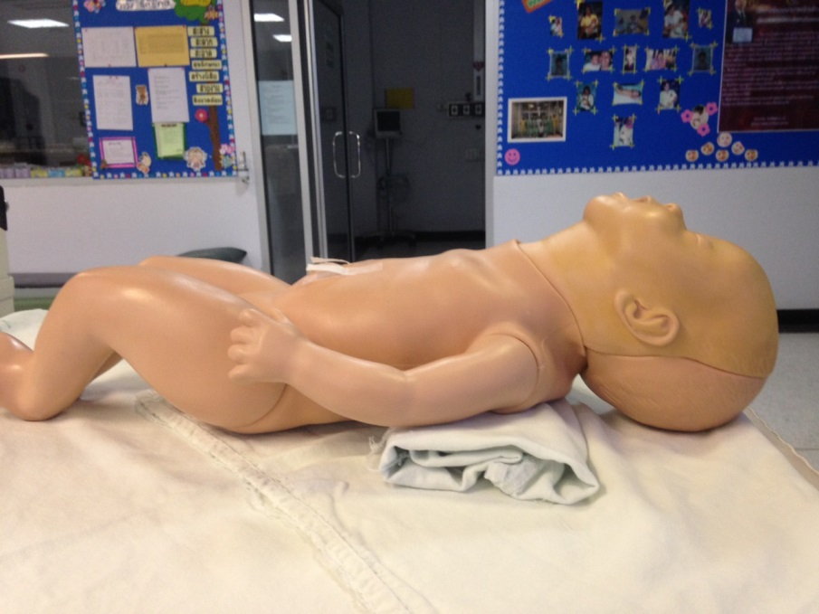
การดูแลเบื้องต้น[initial step]
รักษาอุณหภูมิกายทารก
โดยใช้เตียงให้ความอบอุ่น
เปิดทางเดินหายใจโดย
จัดท่าให้ศีรษะทารกแหงนเล็กน้อย
[sniffing position]
ดูดเมือกจากทางเดินหายใจ
เท่าที่จำเป็น M>N
กระตุ้น [Tactile stimulation]
Notes:
If the newborn is term and vigorous, the initial steps, such as thermoregulation and clearing the upper airway, may be provided in modified form, as described in Lesson 1.
Babies born preterm are more likely to have difficulty with transition and should be evaluated carefully under a radiant warmer while the initial steps are performed.

Slide 10
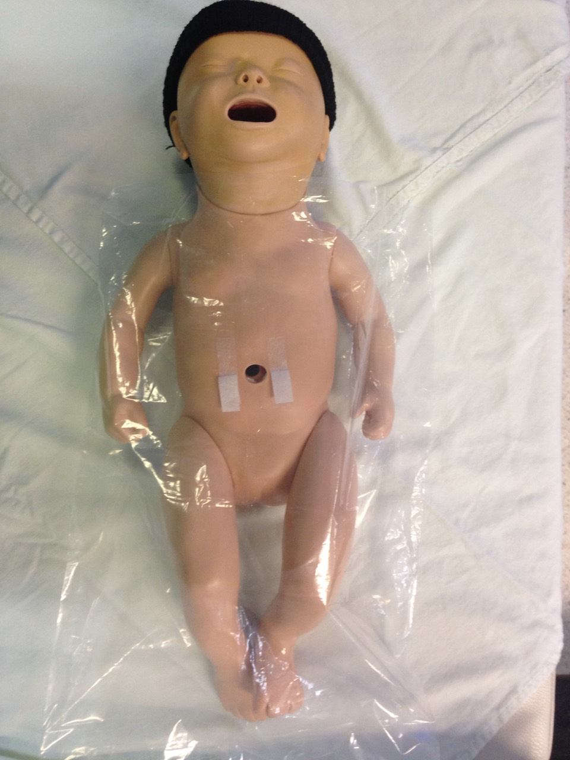
เตรียมอุปกรณ์ที่จำเป็น
การควบคุมอุณหภูมิกายของ Preterm
หมวกคลุมศีรษะ
พลาสติกคลุมตัวเด็ก
ตั้งแต่คอถึงเท้า
น้ำหนัก < 1500 กรัม
Notes:
If the newborn is term and vigorous, the initial steps, such as thermoregulation and clearing the upper airway, may be provided in modified form, as described in Lesson 1.
Babies born preterm are more likely to have difficulty with transition and should be evaluated carefully under a radiant warmer while the initial steps are performed.

Slide 11
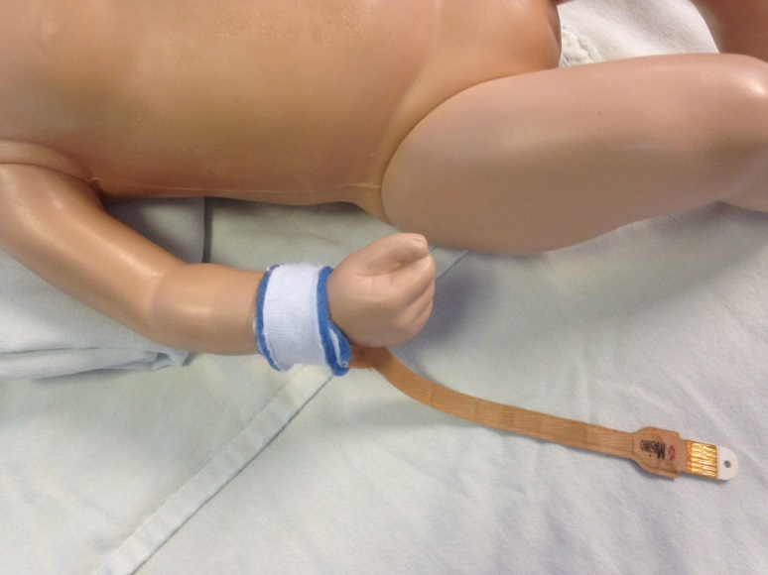
การให้ออกซิเจนขณะช่วยหายใจ
ใช้ CPAP ตั้งแต่แรกคลอด
Preterm อาจเริ่มต้นด้วย 30%
ติด probe O2 ที่มือขวา
หากมี blender ปรับเพิ่ม
ความเข้มข้นของออกซิเจนจนได้
ความอิ่มตัวของออกซิเจนตามเวลา
General preterm careKeep O2 > 90%
  1 นาที 60-65%
  2 นาที 65-70%
  3 นาที 70-75%
  4 นาที 75-80%
  5 นาที 80-85%
  10 นาที 85-95%
Notes:
11
The best indications that the mask is sealed and the lungs are being adequately inflated are improvements in heart rate, color, and muscle tone. If these signs are not improving, you should look for the presence of chest movement with each positive-pressure breath and have an assistant listen to both sides of the lateral areas of the chest with a stethoscope to assess breath sounds. Abdominal movement due to air entering the stomach may be mistaken for effective ventilation.
The lungs of a fetus are filled with fluid, while the lungs of a newborn must be filled with air. To establish a gaseous volume (functional residual capacity) in a newly born baby, the first breaths often require higher pressures and longer inflation times than with subsequent breaths. It is helpful to monitor pressure with a pressure gauge to avoid high lung volumes and airway pressures. You should ventilate the lungs with the lowest pressure required to improve heart rate, color, and muscle tone.

Slide 12
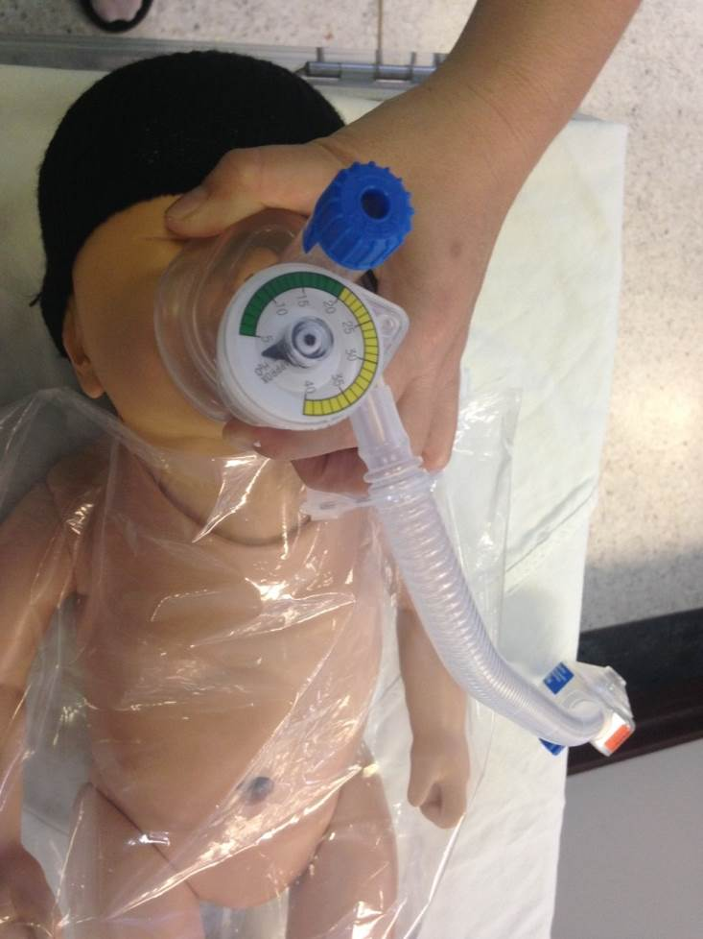
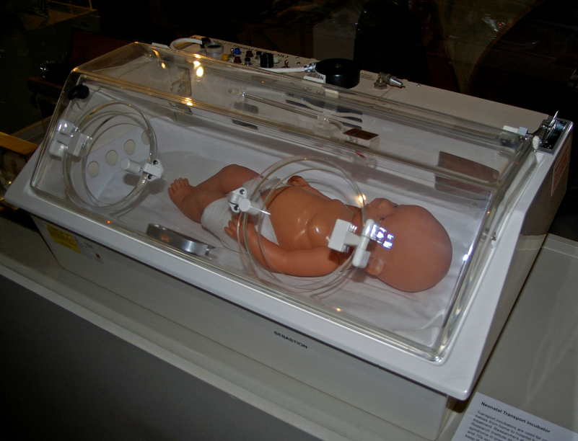

Transfer Preterm
monitor O2 + Transport incubator + T-piece resuscitator
Notes:
If the newborn is term and vigorous, the initial steps, such as thermoregulation and clearing the upper airway, may be provided in modified form, as described in Lesson 1.
Babies born preterm are more likely to have difficulty with transition and should be evaluated carefully under a radiant warmer while the initial steps are performed.

Slide 13
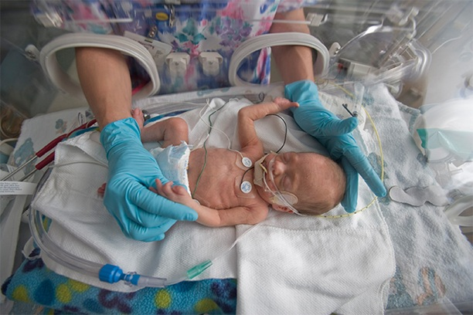
เลี้ยงอย่างไรให้อยู่รอดปลอดภัย คุณภาพชีวิตดี ไม่มีภาวะแทรกซ้อน

Slide 14
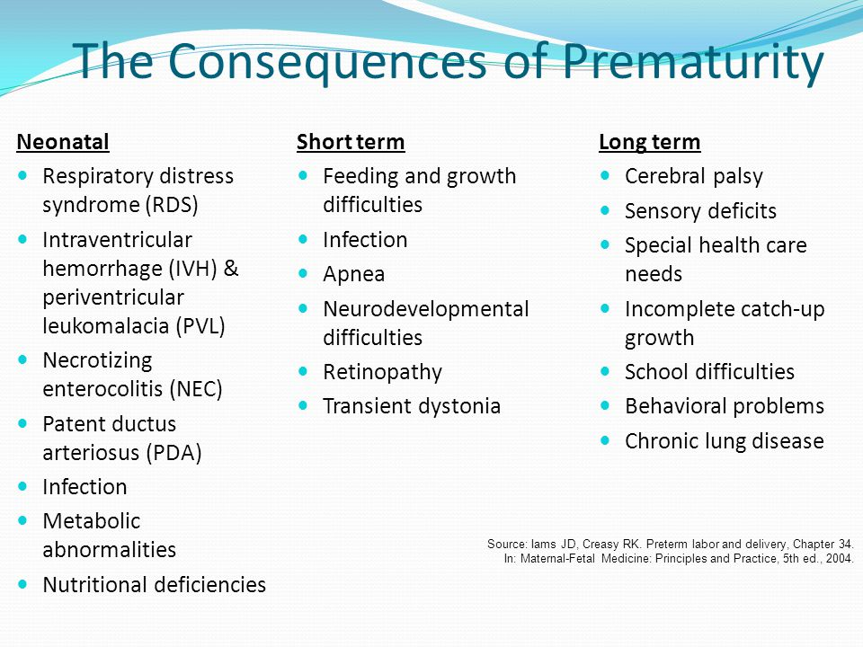
สรุปว่าทุกระบบในร่างกายไม่สมบูรณ์

Slide 15
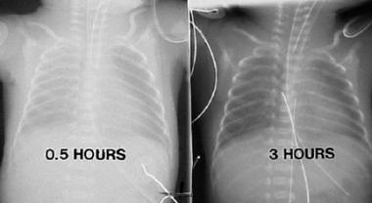

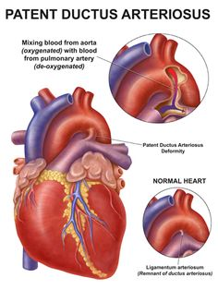
ระบบทางเดินหายใจและระบบหลอดเลือด
RDS ,Pneumothorax,BPD,AOP
Keep O2sat > 90%
ให้สารลดแรงตึงผิวเมื่อมี
ข้อบ่งชี้
PDA
ระมัดระวังการให้สารน้ำ

Slide 16
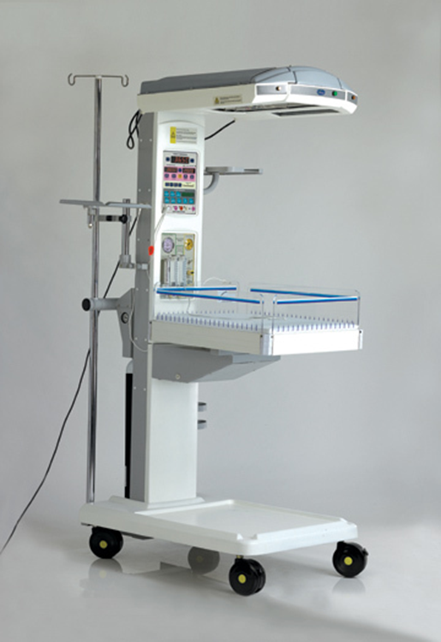

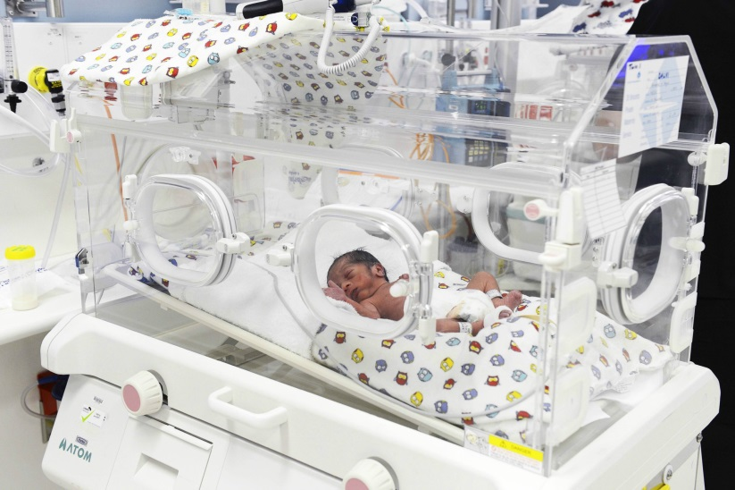
ระบบควบคุมอุณหภูมิของร่างกาย
Hypothermia
ลดการนำความร้อน ลดการพาความร้อน ลดการแผ่รังสีความร้อน

Slide 17
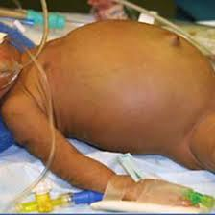
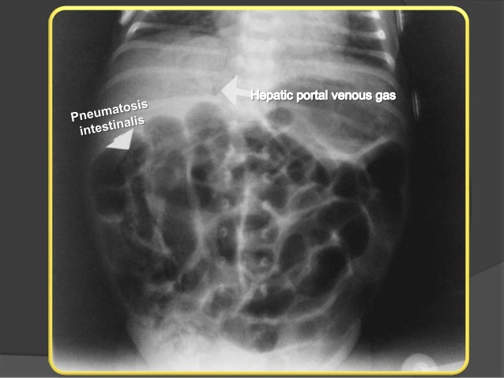
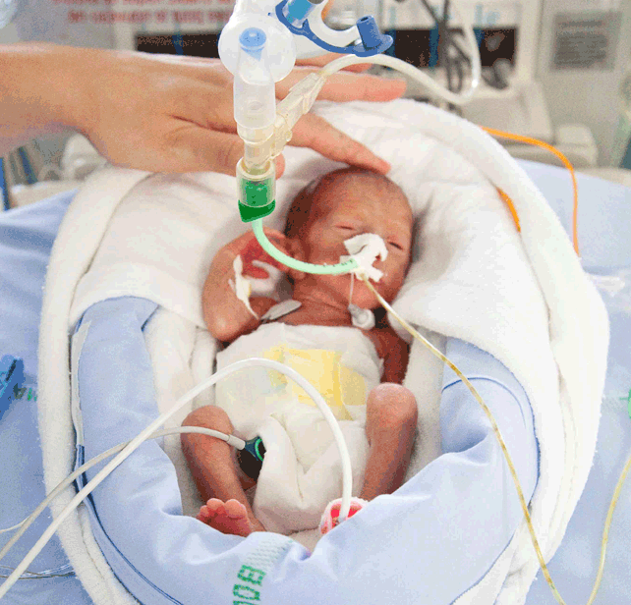
ระบบภูมิคุ้มกันและระบบทางเดินอาหาร
NEC
เริ่มกินครั้งละน้อย
ค่อยๆ เพิ่ม
สังเกตว่าท้องอืดหรือไม่
VAP,CLABSI
ระวังการติดเชื้อ

Slide 18
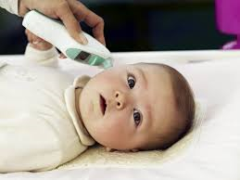
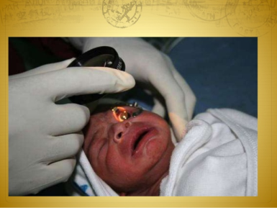
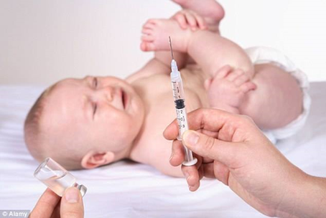
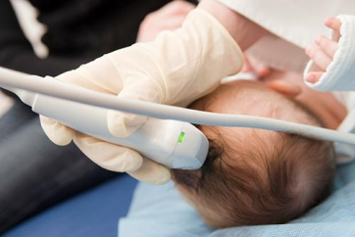
ตรวจคัดกรองและวัคซีน
ตรวจหูก่อนกลับบ้าน
ตรวจตาประเมิน ROP
เมื่ออายุ 30 วันหรืออายุหลังคลอด> 32 สัปดาห์ **
ฉีดวัคซีนไวรัสตับอักเสบบีเมื่อน้ำหนัก > 2000 กรัม
อัลตร้าซาวด์สมองประเมิน IVH
เมื่ออายุ 3-7 วัน **
** เฉพาะมีข้อบ่งชี้

Slide 19

ขอบคุณคะ

